Slide 1
Інтегрований урок з математики та Я досліджую світ “ пригоди краплинки”

Slide 3
ТЕМА ТИЖНЯ
О | Д | А | В
2 | 3 | 4 | 1
В | О | Д | А
1 | 2 | 3 | 4
ІМ’Я ГОСТЯ
0 | 3 | 7 | 8 | 10
К | М | Р | Х | А
8 | 3 | 10 | 7 | 0 | 10
Х | М | А | Р | К | А

Slide 4
ДЛЯ ЧОГО ПОТРІБНА ВОДА

Slide 8
Таблиці додавання і віднімання числа 6

Slide 9
1 + 6 =7
66666666:
4+6 =10
3 + 6 =9
2 + 6 =8

Slide 10
4
10 – 6 =
9 – 6 =
8 – 6 =
7 – 6 =
3
2
1

Slide 11
8 – 6 =
4 + 6 =
3 + 6 =
9 – 5 =
3 + 5 =
9 – 6 =

Slide 12
ПЕРЕВІР СЕБЕ

Slide 13
8 – 6 =
4 + 6 =
3 + 6 =
9 – 5 =
3 + 5 =
9 – 6 =
2
4
10
8
9
3

Slide 14
10

Slide 15
2

Slide 16
4

Slide 19
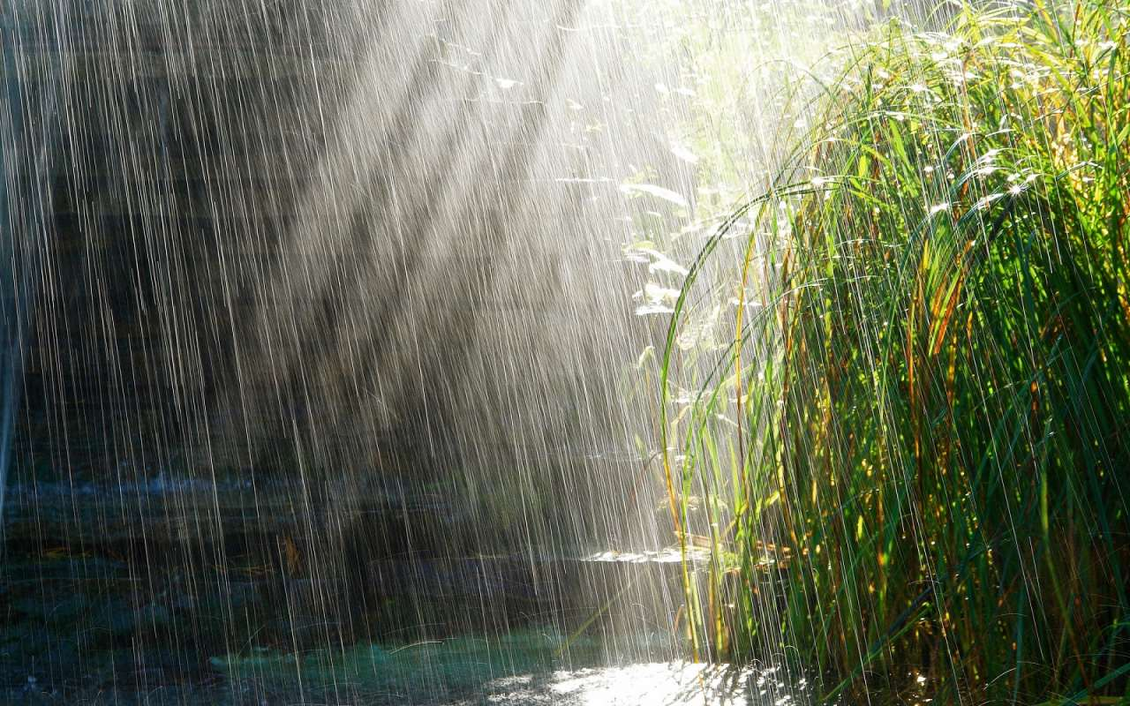

Slide 20
ЗАДАЧІ

Slide 21
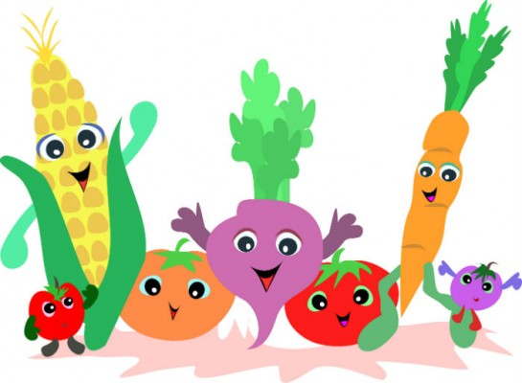

Slide 23
4
+
4
=
8
2
+
4
=
6
2
+
2
=
4

Slide 24
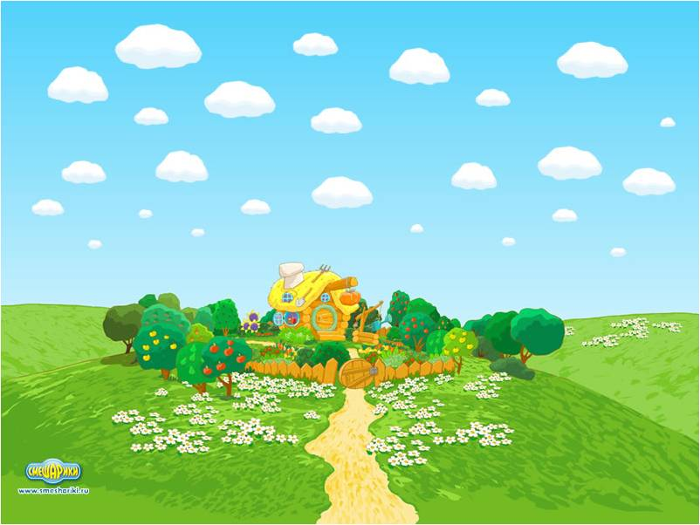
Оціни свою роботу на уроці:
У мене все вийшло!
Були невеличкі труднощі
Було важко, треба попрацювати

Slide 25
Дякую за допомогу!

